Slide 1




“Carne Fraca”
Audiência Pública
Senado Federal
Cesar Amin Pasqualin
Presidente Sindivet-PR
Diretor da Fenamev

Slide 2
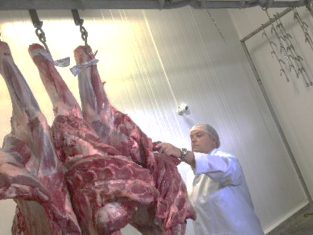
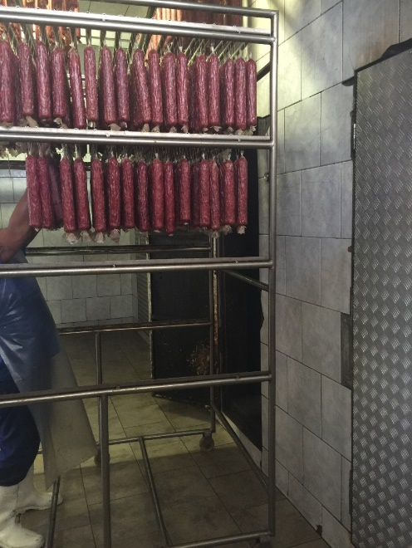
Fiscalização
Segurança do Alimento
Prevenir Fraude

Slide 3
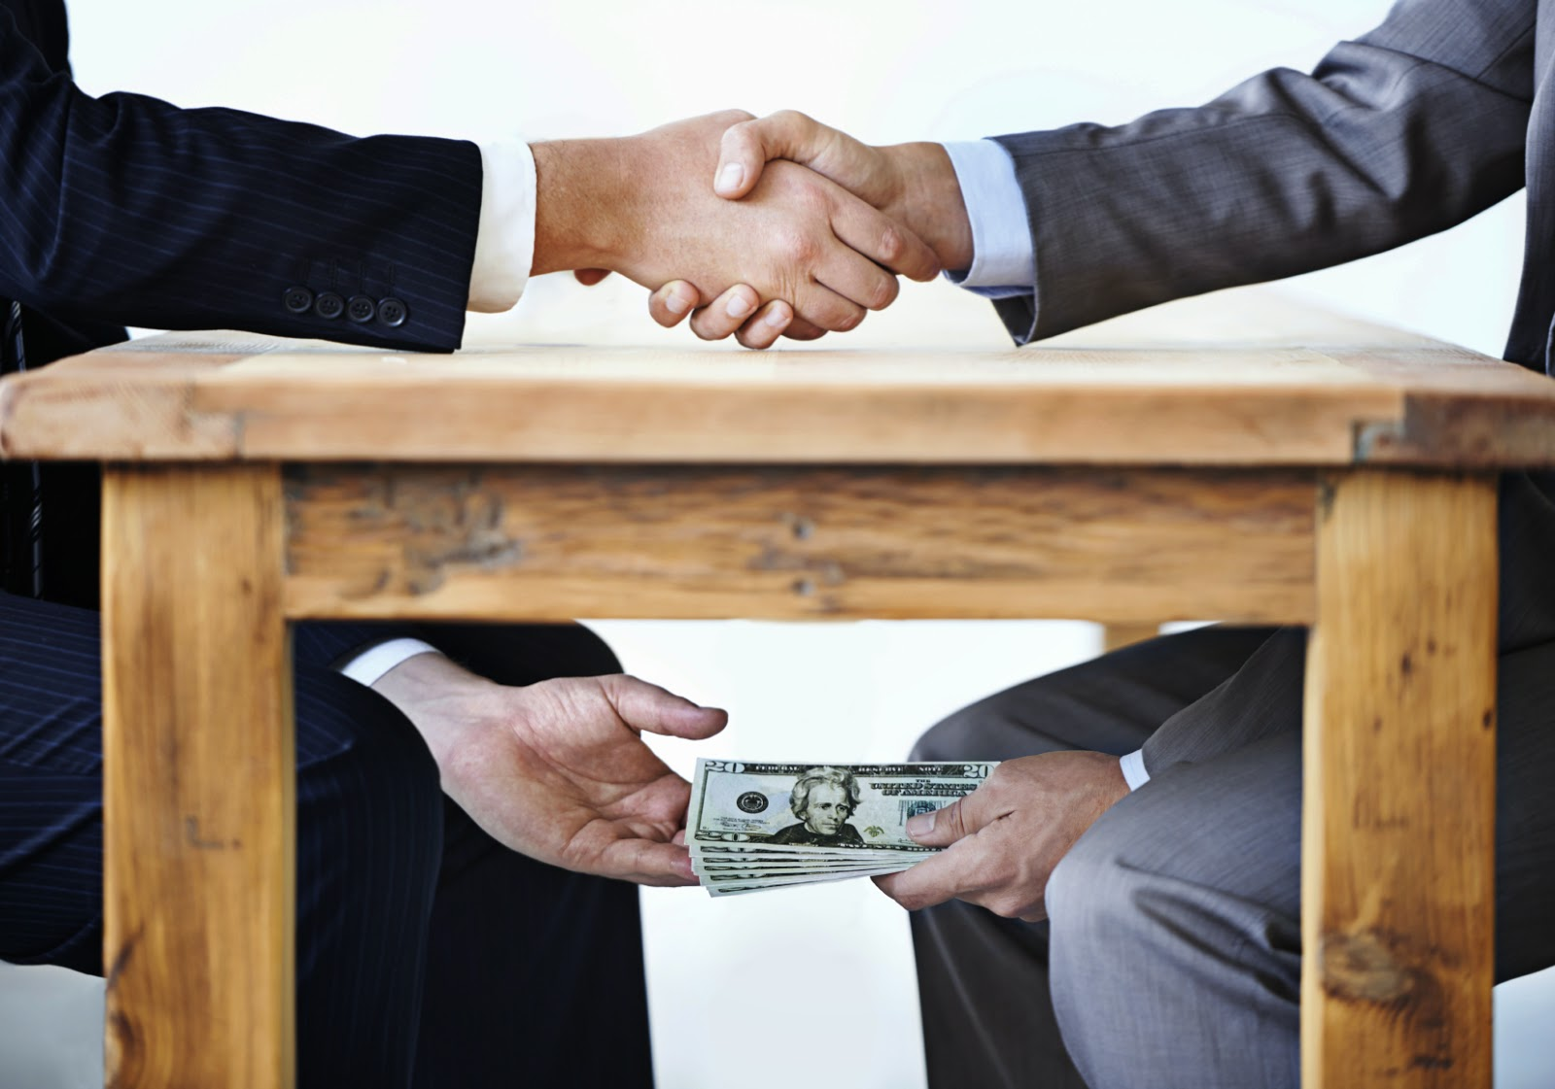
Raiz da “Carne Fraca”: Corrupção

Slide 4
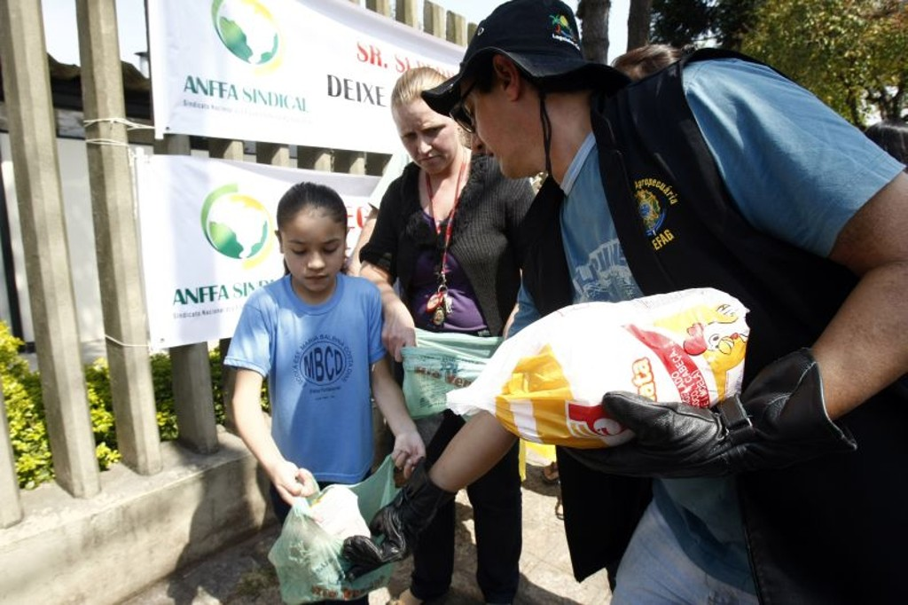
2012- Greve dos auditores fiscais
Apoios do Sindivet-PR, inclusive nas manifestações conjuntamente com a Anffasindical.
Denuncia partiu do corpo técnico do MAPA

Slide 5
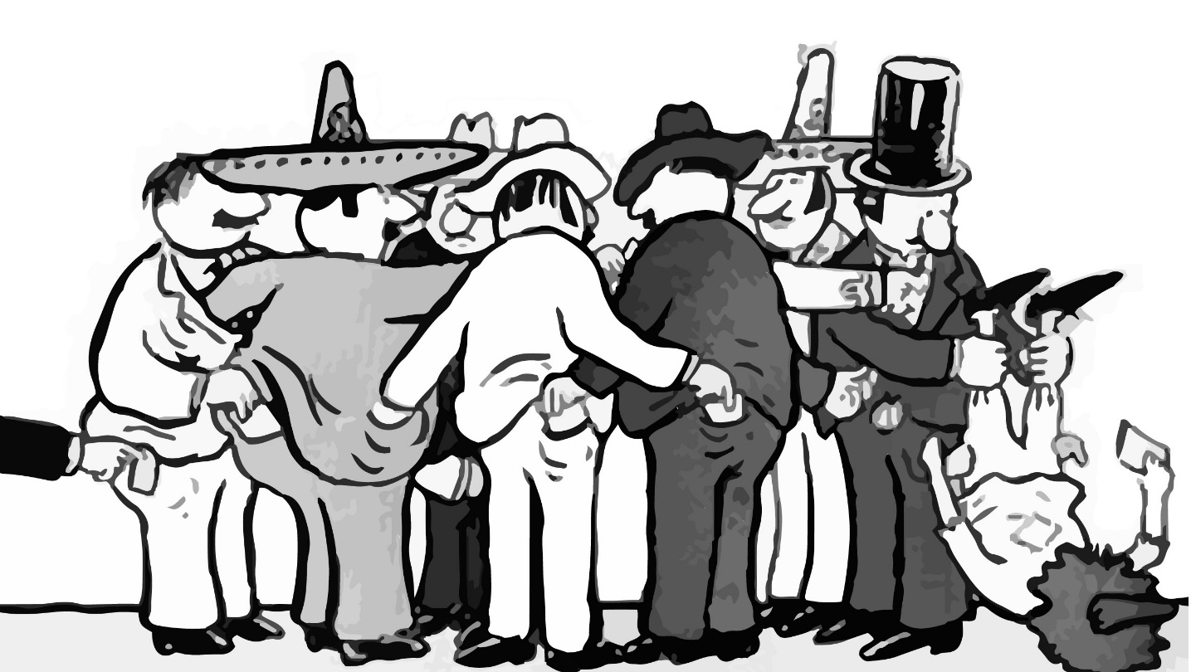
Corrupção
Igualmente à Petrobrás, a indicação política para cargos técnicos está na raiz do escândalo, que envolve empresas, servidores públicos e partidos

Slide 6
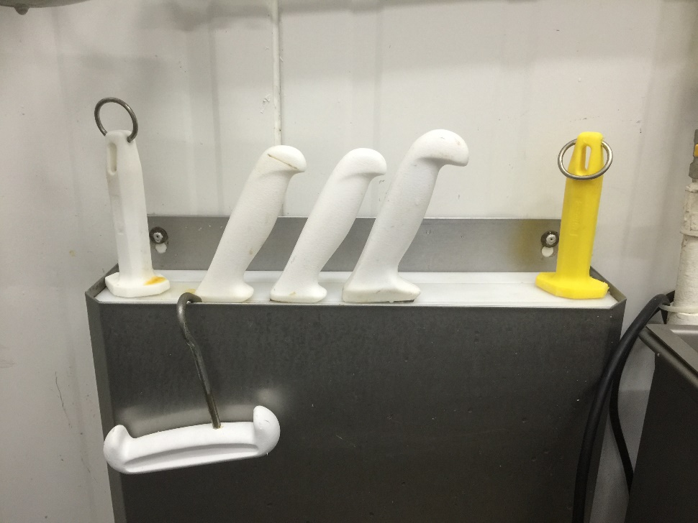
Transparência na produção
Precisamos de transparência nos processos de produção de alimentos. Programas que garantam a rastreabilidade, que permitam que consumidor possa "ver" o processo mesmo sem visitar o local.
Acima de tudo, precisamos de responsabilidade e respeito em todos os elos.

Slide 7
“Não adianta bater no mensageiro”
Foco no problema
Após as denuncias, as ações devem ser de combate ao principal catalizador da corrupção.

Slide 8
Contextualização
Quase uma década da concepção da organização criminosa dentro do MAPA;
Transpassava governos;
Sucessivas denuncias sem ações de combate a corrupção;
Diversos processos internos;
Perseguição funcional aos que não se envolviam ou combatiam as práticas de corrupção;
Mesmo com comprovação das fraudes, os envolvidos permaneciam em cargos decisórios;
Loteamento de cargos do MAPA nos estados, entregue aos partidos políticos;
Presidentes e Ministros, mesmo sabendo das denúncias, mantinham os fraudadores no poder;

Slide 9
Mudança de gestores
Que empresa prospera com mudanças quase anuais de seu gestor máximo?

Slide 10
Propostas
Punição rigorosa aos envolvidos (auditores, auxiliares fiscais, funcionários, políticos e empresas).
Inter-relação entre os distintos sistemas de inspeção= SIM, SIE e SIF.
Meritocracia na seleção dos gestores.
Habilitação de candidatos externos.
Adequação do ensino de MV às reais necessidades do mercado.
Integração entre vigilância sanitária e inspeção.
Modernização do sistema laboratorial brasileiro.
  Lanagros auditando e monitorando os laboratórios acreditados
Incremento no número de MV na Polícia Federal.
Auditorias não agendadas e rotativas.
Recapacitação.

Slide 11
Lições da “carne fraca”
Papel do produtor rural
  ELO mais importante mas o mais FRACO
  Compensação comercial
  Agro FORTE e Agro FRACO
  Papel Político é fundamental.
  Papel da Mídia
  Papel da Polícia Federal
  Denunciante.
Reflexos em vários outros negócios brasileiros.

Slide 12



Slide 13

“Destemido é aquele que vive por uma causa”

Slide 14
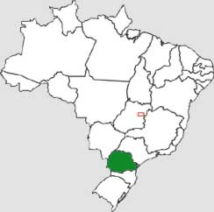
“Não há mudança sem ação, nem conquista sem trabalho conjunto”
Paraná, centro das denuncias.

Slide 15

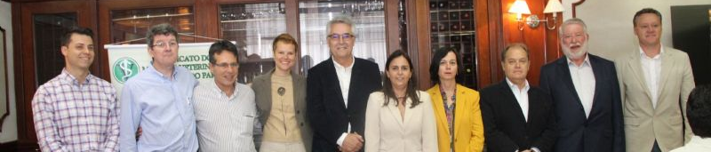
Obrigado sindivetpr@sindivetpr.org
(41) 3029-0159 / 3322-0151 / 99882-0214

